Slide 1
Влияние позитивного контента на здоровье учащихся
Государственное бюджетное общеобразовательное учреждение
средняя общеобразовательная школа №483 с углубленным изучением информатики
Выборгского района Санкт-Петербурга
Г.В. Карачанская, учитель биологии
Л.С. Антонова, учитель информатики
М.А. Ушивая, учитель математики
Санкт-Петербург
2022

Slide 2
Понятие психического (ментального) здоровья
Психическое здоровье – это состояние психического благополучия, которое позволяет людям справляться со стрессовыми ситуациями в жизни, реализовывать свой потенциал, успешно учиться и работать, а также вносить вклад в жизнь общества.
На протяжении всей нашей жизни многочисленные индивидуальные, социальные и структурные детерминанты могут в совокупности защищать или, напротив, подрывать наше психическое здоровье и менять наше положение в континууме психического здоровья.
ВОЗ

Slide 3
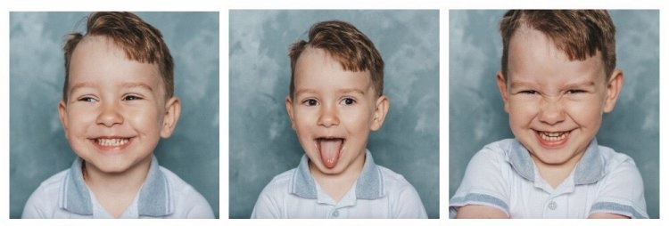
Влияние эмоций на ментальное здоровье
Положительные эмоции такие, как радость, восторг, удивление, счастье, преобладание приподнятого настроения ведут к здоровью. При переживании положительных эмоций в организме вырабатывается гормон радости, улучшается самочувствие. Чем больше человек ощущает позитивных эмоций, тем меньше он болеет.
Рис. 1

Slide 4

Отрицательные эмоции
Отрицательные эмоции, такие как злость, страх, обида, разочарование, боль отчаяние, раздражение негативно влияют на здоровье человека.
Ненависть и раздражение влияют на здоровье сердца, кишечник, печень. Есть риск возникновения диабета, артрита и даже инфаркта.
Беспокойство приводит к проблемам с желудком, селезенкой. Излишнее волнение повышает давление, ослабляет иммунитет, ведет к преждевременному старению.
Рис. 2

Slide 5

Роль эмоций в жизни подростка
Для очень многих людей подростковый возраст представляет собой период, когда влияние эмоций на жизнь становится наиболее очевидным.
Эмоции служат средством повышения надёжности и расширения приспособительных возможностей организма, а также одним из главных механизмов внутренней регуляции психической деятельности и поведения, направленных на удовлетворение потребностей организма.
Эмоции играют важнейшую роль в самосознании, в формировании и поддержании чувства самоидентичности.
Эмоции лежат в основе процесса
приобретения индивидуального
жизненного опыта (обучения).
Рис. 3

Slide 6
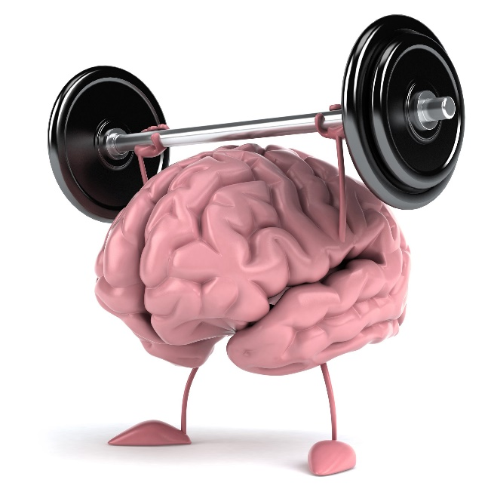
Функции эмоций
Подкрепляющая функция
Эмоции принимают самое непосредственное участие
в процессах обучения и памяти. Значимые события,
вызывающие эмоциональные реакции, быстрее и надолго запечатлеваются в памяти.
Переключательная функция
Эмоции наиболее ярко обнаруживается в экстремальных ситуациях, когда возникает борьба между естественным для человека инстинктом самосохранения и социальной потребностью следовать определенной этической норме.
Рис. 4

Slide 7

Коммуникативная функция
Мимика, жесты, позы, выразительные вздохи, изменение интонации являются «языком чувств» и позволяют передавать свои переживания другим, информировать их о своем отношении к явлениям, объектам и т.д.
Рис. 5

Slide 8

Современный школьник в сети Интернет
2020 год однозначно стал годом онлайн-образования. Дети всех возрастов были вынуждены учиться в дистанционном формате.
Если раньше доступность образования
рассматривалось как место в школе
или шанс поступить в университет,
то теперь к этому добавилось наличие
компьютера и доступ к интернету.
Школьники не ограничиваются
учебными целями при использовании
Интернета, много времени уделяется
социальным сетям и играм.
Рис. 6

Slide 9
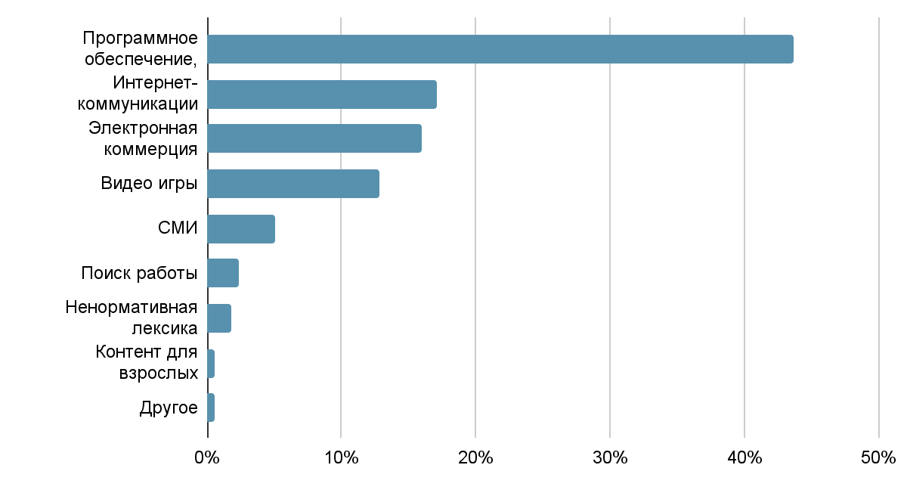
Самые популярные категории онлайн-контента среди детей во всем мире с февраля по май 2022 г.

Slide 10
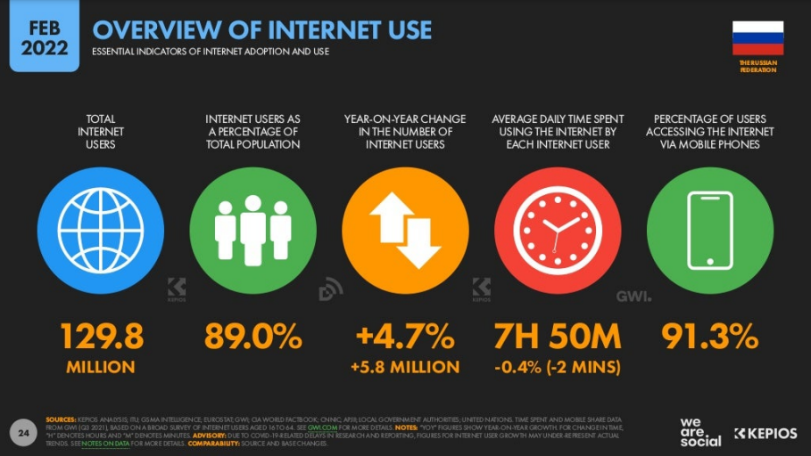
Среднестатистический житель России проводит в интернете примерно 7 часов 50 минут в сутки и 46,7% этого времени — на мобильных устройствах.
Рис. 7

Slide 11
Результат использования сети Интернет
Пользование интернетом становится привычкой и влияет на нас хоть и незаметно, но интенсивно.
Люди хотят избегать неудобных моментов, эмоций и ситуаций. Все это приводит к тому, что они уходят с головой в интернет, не видя никакого смысла в повседневной, реальной жизни.
Не все однозначно, у использования сети Интернет есть позитивные и негативные эффекты.
Образование доступно
Оперативный обмен информацией

Slide 12


ВКонтакте в 2022 году
Аудитория ВКонтакте в 2022 году начала расти. В первом квартале 2021 года среднее количество пользователей в месяц в России составило 73 млн человек, а в первом квартале 2022 года поднялось до 73,4 млн.
В марте среднее время, проведённое пользователем в соцсети с мобильного, составило 44,2 минуты в день, согласно данным Mediascope (2). Для самой активной возрастной категории —
12–24 лет — это время составило 57,1 минуты.
Рис. 8

Slide 13
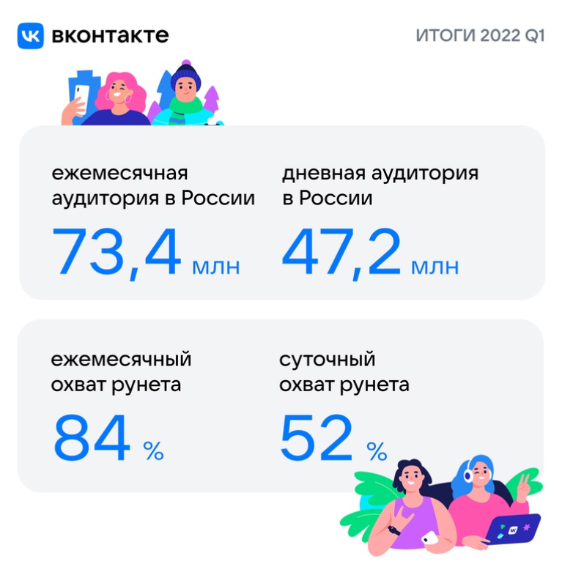
Рис. 9

Slide 14
Школьные группы в VK
В 2020 году, во время пандемии все российские школьники были временно переведены на дистанционное обучение.
В нашей школе для каждого класса была создана группа (сообщество) в VK.
Данная сеть популярна у школьников и она смогла объединить всех участников образовательного процесса.
Контент представленный в сети разнообразен, он вызывает у людей как положительные, так и отрицательные эмоции.

Slide 15
Просмотр мемов помогает снять стресс
Понятие «мем» ввел британский биолог и популяризатор науки Ричард Докинз в 1976 году.
Популярные в обществе идеи, тенденции, навязчивые мелодии, модные выражения и крылатые фразы.
С появлением интернета понятие приобрело несколько другой смысл. Кембриджский словарь:
«Мем — идея, изображение, видео и так далее, которые очень быстро распространяются в интернете».

Slide 16
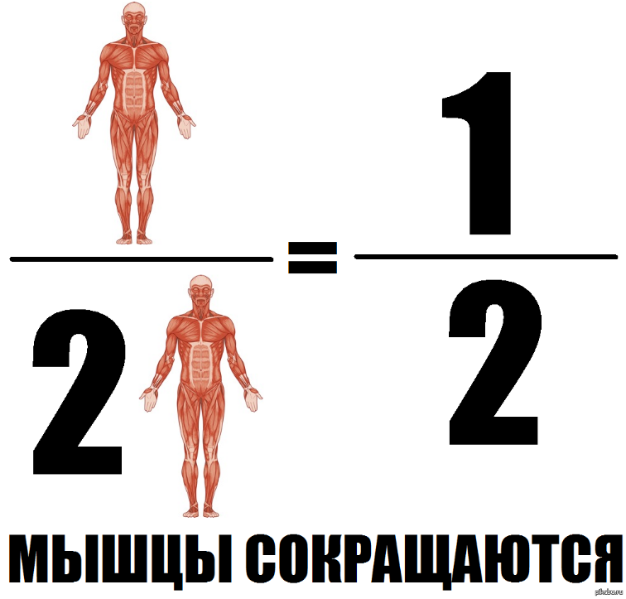
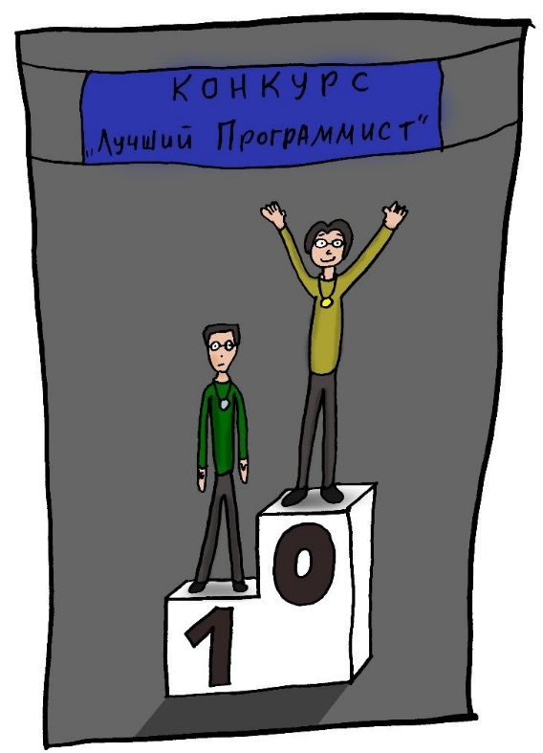
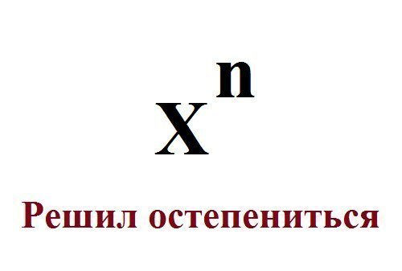
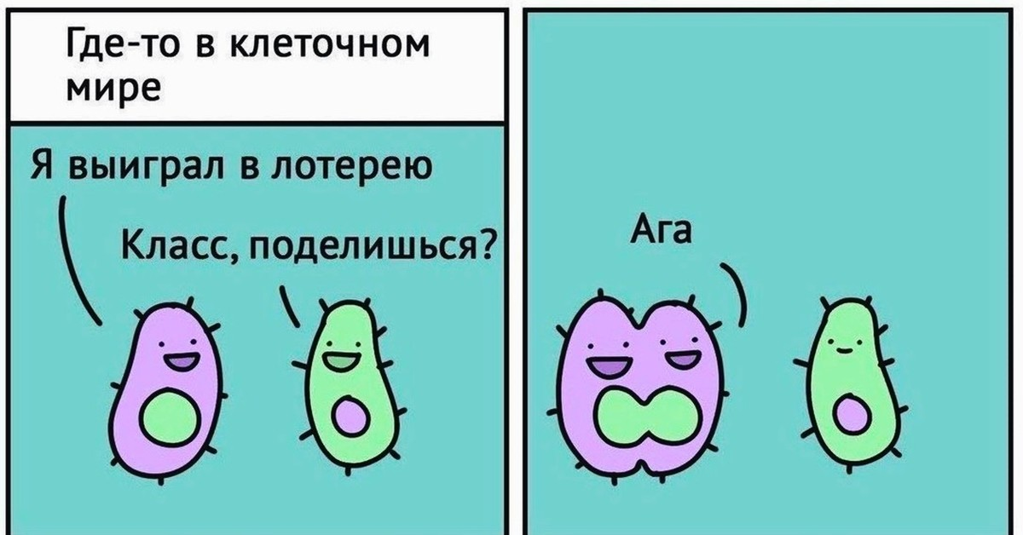
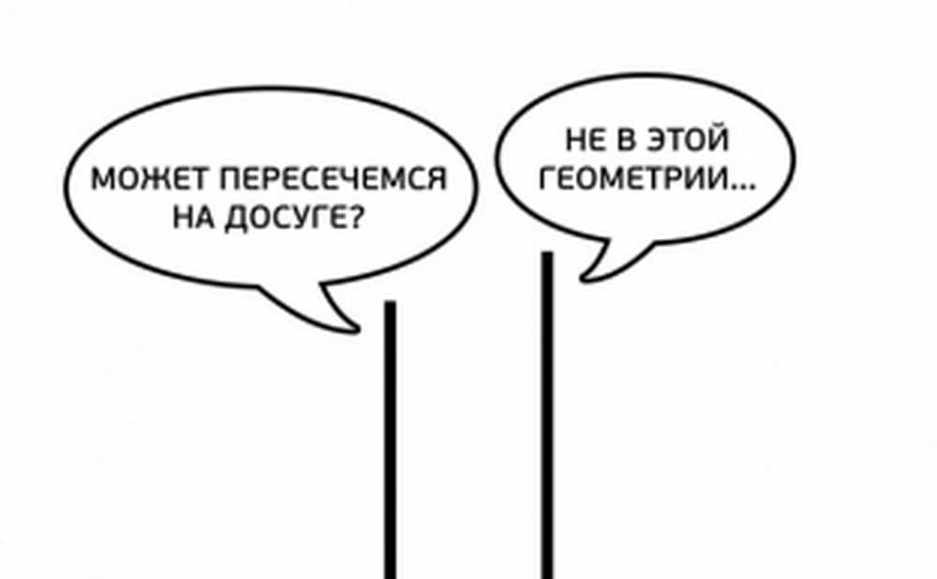
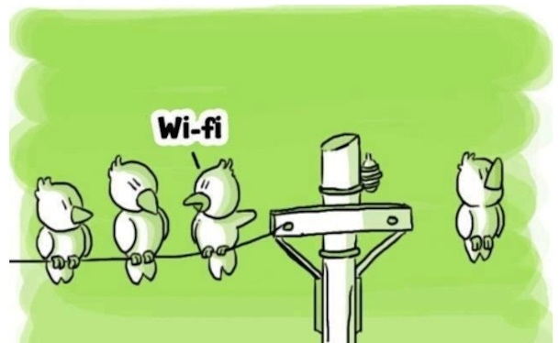
Рис. 10
Рис. 12
Рис. 11
Рис. 13
Рис. 14
Рис. 15

Slide 17
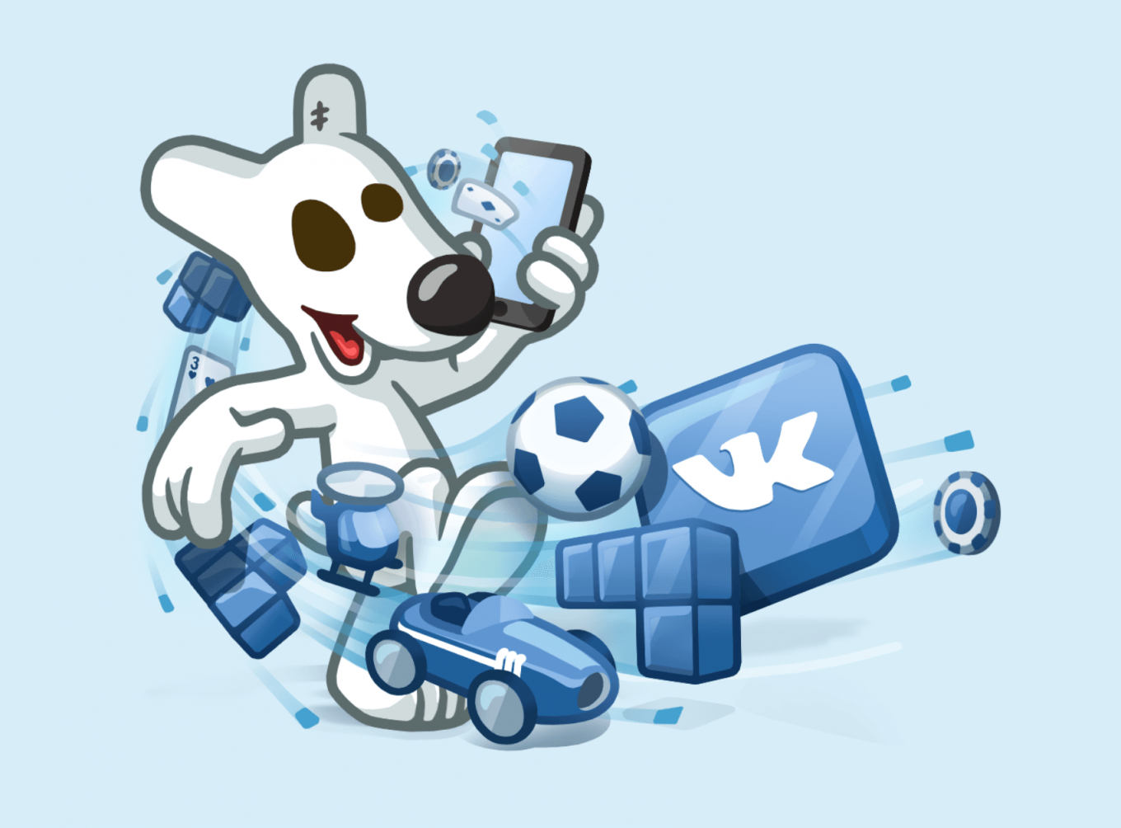
Контент
Доступный
Интересный
Краткий
Яркий
Модный
Актуальный
Рис. 16

Slide 18

Полезные советы
Добавьте в группу милые иллюстрации
Полезную информацию не относящуюся к образовательному процессу
Забавные тематические опросы
Организовать конкурсы
Добавить активности по созданию стикеров, позитивного контента
Рис. 17

Slide 19
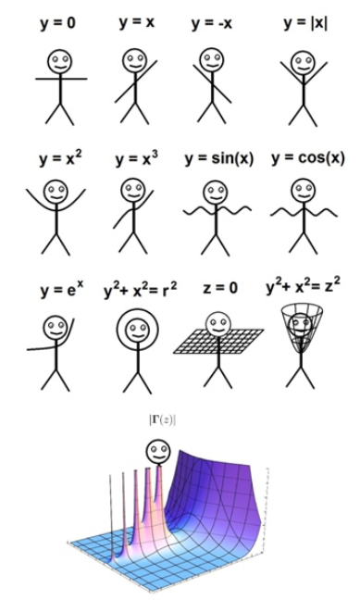

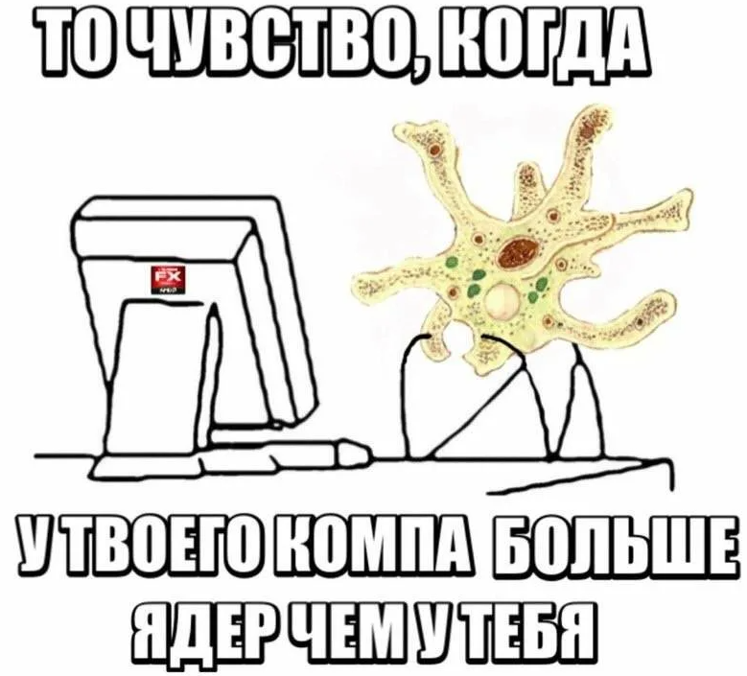
Часть учебного материала постарайтесь
представить в позитивном ключе.
Не накручивай себя
Рис. 18
Рис. 19
Рис. 20

Slide 20
Выводы
Совеременные дети много времени проводят в сети Интернет
Проводя время в сети они получают множество положительных и отрицательных эмоций
Для получения положительного эффекта от использования сети Интернет и мотивации, нужно задумываться над насыщением учебных сообществ не просто образовательным контентом, а еще и позитивным.

Slide 21
Ссылки на источники изображений
Рис. 1
Рис. 2
Рис. 3
Рис. 4
Рис. 5
Рис. 6
Рис. 7
Рис. 8
Рис. 9
Рис. 10
Рис. 11
Рис. 12
Рис. 13
Рис. 14
Рис. 15
Рис. 16
Рис. 17
Рис. 18
Рис. 19
Рис. 20

Slide 22
Источники информации
Влияние положительных и отрицательных эмоций на школьников / Ю. В. Вырдылина, С. Д. Турнина. — Текст : непосредственный // Юный ученый. — 2019. — № 8 (28). — С. 144-148. — URL: https://moluch.ru/young/archive/28/1689/ (дата обращения: 01.11.2022).
Влияние эмоций на здоровье человека - URL: https://kcsonkalachinsk.ru/vliyanie-emocij-na-zdorove-cheloveka/ (дата обращения: 09.11.2022)
ВКонтакте подвела итоги первого квартала 2022 года – URL:
https://vk.com/press/q1-2022-results (дата обращения: 06.11.2022)
Спасение в мемах: как юмор влияет на ментальное здоровье - URL: https://trends.rbc.ru/trends/social/620b57ba9a7947576dea5b06 (дата обращения: 09.11.2022)
Цифровой 2022: российская федерация – URL: https://datareportal.com/reports/digital-2022-russian-federation (дата обращения: 01.11.2022)
Физиология эмоций (учебно-методическое пособие) / Р.В. Гиноян А. Е. Хомутов – URL: http://window.edu.ru/resource/282/74282/files/Ginoyan_Khomutov.pdf (дата обращения: 01.11.2022)

Slide 23
Дополнительная информация
Влияние социальных сетей на самоповреждающее поведение у подростков

